Slide 1
İnsanlar genellikle birbirlerinden nefret ederler çünkü birbirlerinden korkarlar; birbirlerinden korkarlar çünkü birbirlerini tanımazlar;
birbirlerini tanımazlar çünkü iletişim kurmazlar; iletişim kurmazlar çünkü sınıflara ayrılmışlardır.
Martin Luther King

Slide 2
İLETİŞİMİN FONKSİYONLARI VE ENGELLERİ

Slide 3
İletişim çok işlevseldir. Sadece birisine mesaj yollama veya karşılıklı görüş alış verişi değildir. Onun insan hayatında hem bireysel hem de toplu olarak gerçekleştirilen bir çok önemli fonksiyonu vardır. İletişimin, herhangi bir sosyal sistem içindeki temel fonksiyonları, aşağıdaki gibidir:

Slide 4
1.Enformasyon
2.Sosyalizasyon
3.Motivasyon
4.Tartışma
5.Eğitim
6.Kültürel Gelişme
7.Eğlence
8.Entegrasyon

Slide 5
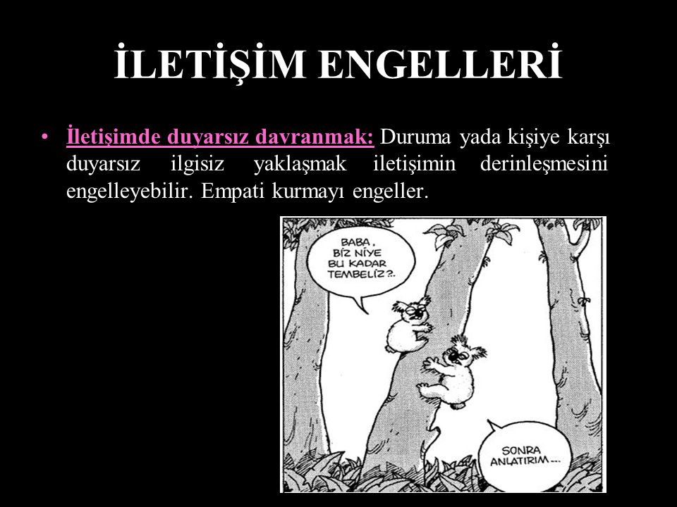

Slide 6
İLETİŞİM ENGELLERİ
Hiç kimse kusursuz bir iletişimden bahsedemez. Her şey ve her yerde olduğu gibi engel/ler her zaman mevcuttur. İki farklı kişilikte insanın her açıdan birbirine benzemesi, uyum göstermesi beklenemez. Her biri eğitim düzeyi, cinsiyet, sosyo-ekonomik yapı ve statü açısından farklılıklar gösterebilir.
Bu farklılıklar neticesinde, iletişim sürecinin iki temel unsuru olan gönderici ve alıcı, aynı zamanda etkin bir iletişimi önleyici rol de oynayabilirler. Kişisel amaçlar, hisler, duygular, değer yargıları ve alışkanlıklar mesajı oluşturan sembolleri formüle etmeyi etkilediği gibi belirli kişilerden gelen mesajlara karşı olumsuz ve kayıtsız bir tutum takınmaya da sebep olabilmektedir

Slide 7
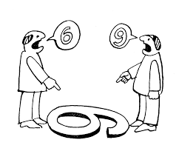

Slide 8
İletişimi hasara uğratan dört tip engelden bahsedebiliriz. Bunlar:
Teknik engeller:
Birincisi mesajın gönderileceği zamanı iyi belirlemedir. Mesaj zamanından önce veya geçikmiş olarak gönderilirse etkisi önemli oranda kaybolur.
aşırı bilgi yüklemedir.
Gürültü kalabalık nedeniyle ortaya çıkan mekanik gürültü olabileceği gibi, dinleyicinin kafasının başka şeylerle meşgul olması gibi psikolojik de olabilir. Bunların dışında fiziksel çevreden kaynaklanan engeller de söz konusu edilebilir. Ortamın aşırı sıcak ya da soğuk olması, havadaki nemin yüksek olması, kötü ışık düzeni iletişimi engelleyen fiziksel etkenlerdendir.

Slide 9
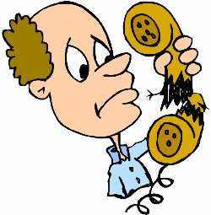

Slide 10
2.Dil engelleri:söz dizimine sahip olduğu ve iletişimde kullanılan bir çok sözcüğün farklı insanlar için farklı anlamlar taşımasıdır.
Jargon kullanılması (doktorlar) ve her meslek grubunda (polisler ve askerler)
Yönetici ve çalışanların birbirini anlamaması..Tu.ti. Tututu-
3. Psikolojik ve duygusal engeller: Göndericinin psikolojisi ve ifade tarzı iletişim engeli oluşturabilir. Aynı şekilde alıcının da göndericiye karşı tutumu, samimiyeti, güveni ve inancı, kişiyi gelen mesajları farklı yorumlamaya itebilir. Kişiler arası
ilişkilerde şiddetli heyecan, sevinç, kıskançlık, üzüntü, endişe gibi ruhsal durumlar iletişim önündeki diğer engeller arasındadırlar. Kişiler, bir takım ön yargılar sebebiyle sadece duymak istediğini duymak isterler. Mesajı bir bütün olarak görmek istemezler.

Slide 11
Psikolojik ve duygusal engeller kapsamında karşılaşılan iletişim engelleri:
Dinlememe veya yetersiz dinleme:
Özgüven eksikliği:
Korku duyma veya diğerinin küçümsenmesi:
Diğerinin problemlerinin bilinmemesi
Algıda seçicilik
Sessizlik korkusu
Süzgeçten geçirme:
Yanlış zamanlama:

Slide 12
4.Kültürel ve sosyolojik engeller
Bu tür engeller düşünme, görüş, kollektif şuur tarzlarını etkiler. Bu engeller şu durumlara göre farklılık gösterir:
• Göndericinin ve alıcının kültürü
Sosyo-ekonomik ortam
Bilgi seviyesi
Yaş ve cinsiyet farklılıkları

Slide 13


Slide 14
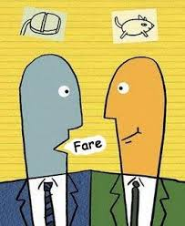

Slide 15
Bir İlişkide Sorun Yaratan İletişim Engelleri

Slide 16
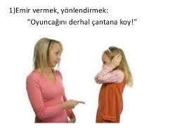
1. Emir vermek, Yönlendirmek.
“Benimle böyle konuşma”.
“Şimdi derhal söylediğimi yap”!
Bu mesajlar karşıdaki kişide korku ya da direnç göstermeye sebep olabilir.
Söylenenin tersini yapma, inatlaşma gibi davranışlara yol açar. Çocuğa kendini
önemsiz hissettirir.

Slide 17
2. Uyarmak, Gözdağı Vermek.
“Bir daha yaparsan, seninle konuşmam”.
“Kimseye zarar gelsin istemiyorsan inadından vazgeçersin”.
“Karnen kötü olursa, yaz tatilini aklından çıkar”.
Karşımızdaki kişiye “senden daha güçlüyüm ve sana istediğimi yaptırırım”
mesajını verir. Bu kişide korku ve boyun eğme yaratabilir. Kendisine değer verilmediğini
düşündürür. Mesajın muhatabı, söylediklerinizi yapıp yapmayacağınızı
görmek ve sizi denemek isteyebilir.

Slide 18
3. Ahlak Dersi Vermek.
“Yalan söylemek çok kötü bir şeydir”.
“Büyüklerine karşı daima saygılı olmalısın”.
“Öyle davranmamalısın”.
Bu mesajlar çocuk ve gençlerde zorunluluk ya da suçluluk duyguları yaratır.
Çocuğun durumunu daha da şiddetle savunmasına yol açar. Onun sorumluluk
duygusuna güvenilmediği izlenimini verir. Bu tür sözler ters tepki yaratır.

Slide 19
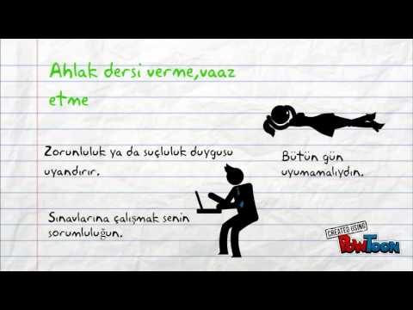

Slide 20
4. Öğüt vermek, Çözüm ve Öneri Getirmek.
“Bu konuda öğretmeninle konuşmanı tavsiye ederim”.
“Önce ödevlerini yap, sonra televizyon izle”.
Birisine öğüt vermek, önerilerde bulunmak üstünlük tavrı olarak algılanır. Öneriyi sunan kişinin kendisini anlamadığını düşündürür. Karşı tarafın bağımlı kişilik geliştirmesine sebep olur. Zira kişinin kendi sorununu etraflıca düşünüp çeşitli çözümler üretmesine engel olabilir. Bu yaklaşımlar, kişiye sorunlarını kendi başına çözemeyeceğini düşündüğümüzü hissettirir.

Slide 21
5. Öğretmek, Nutuk çekmek, Mantıklı Düşünceler Önermek.
“Biz çocukken ailemizin yanında gülemezdik bile. Siz ne kadar şanslısınız
ama farkında değilsiniz”.
“Çocuklar küçükken sorumluluk almayı öğrenirlerse, büyüyünce de sorumluluk sahibi yetişkinler olurlar”.
“Ben senin yaşındayken iki mislini yapardım”.
Herhangi bir sorun yokken, hayatın normal seyri içerisinde yetişkinlerin
çevresindeki küçüklere doğruları gösterme ve öğretme eğilimi anlaşılır bir yaklaşımdır.
Ancak bir sorun durumunda bu yaklaşımlar genelde bıkkınlık ve nefret
uyandırabilir. Bu duygular neticesinde çocuk büyüğünü dinliyormuş gibi yapıp
dinlemez. Kendi düşüncelerini önemser ve karşı koyma duygusunu kamçılar.

Slide 22
6. Yargılamak, Eleştirmek, Suçlamak, Aynı Düşüncede Olmamak.
“Doğru düşünmüyorsun”.
“Tamamen senin hatan”.
“Bu konuda çok yanılıyorsun”.
Yargı ve eleştiriler çocuklarda benlik kavramını olumsuz şekilde etkiler. Eleştirilen kişi savunmaya geçer ve karşısındakine eleştirilerde bulunur. Kişide öfke ve
kızgınlık duygusunu provoke eder. Benzer bir zorluk yaşadığında kendisini eleştirmeyecek ve yargılamayacak bir kişi ile sorununu paylaşmayı tercih eder.

Slide 23
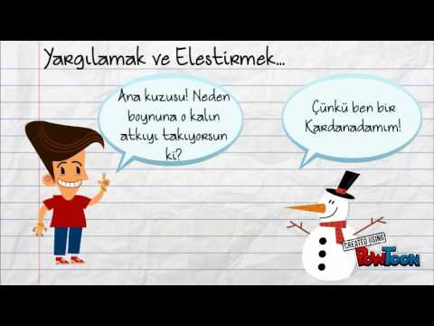

Slide 24
7. Övmek, Aynı Düşüncede Olmak.
“Sen çok güzelsin”.
“Haklı olduğunu düşünüyorum”.
Olumlu da olsa bir yargılama biçimidir ve kişide alışkanlık yapabilir. Kişiyi sürekli bir övülme beklentisi içine sokabilir. Kişinin kendini algılayışı ile övgü birbirine uygun değilse anlaşılmadığını düşünür.

Slide 25
8. Ad Takmak, Alay Etmek.
“Sen şımarık bir veletsin”.
“Vahşi hayvan gibisin”.
“Hey, buraya bak, sivri zekâlı”.
Birisine bu şekilde hitabetme o kişinin benlik algısını olumsuz etkiler. Kişide hayal kırıklığı yaratır. Bu sözlere muhatap olan kişi kendisini değersiz hisseder,
sevilmediği kanısına varır. Kişi bu durumda karşılık vermeye kalkışır.

Slide 26


Slide 27
9. Yorumlamak, Analiz Etmek, Tanı Koymak.
“Sen aslında arkadaşını kıskanıyorsun”.
“Sen bunu, beni kızdırmak için yapıyorsun”.
“Okulda durumun iyi olmadığı için böyle düşünüyorsun”.
Bu mesajlar, karşı tarafa “ben tüm davranışların nedenlerini anlıyorum, çünkü
güçlüyüm” mesajını verir. Güçlüyüm mesajı karşısında diğer kişi doğal olarak
kendisinin yetersiz olduğunu düşünür. Bu yaklaşım iletişim kurma isteğini yok
edebilir.

Slide 28
10. Güven vermek, Desteklemek, Avutmak, Duygularını Paylaşmak.
“Yarın kendini daha iyi hissedeceksin”.
“Üzülme, her şey düzelir”.
“Ben de senin gibi düşünürdüm”.
Başlangıçta sorun anlatan gencin yararına görünür. Ancak, anlaşılmadığı izlenimini
uyandırabilir. Kızgınlık duygusunu tahrik eder.

Slide 29
11. Soru Sormak, Sınamak, Çapraz Sorgulamak.
“Ne zaman böyle hissetmeye başladın”.
“Neden okuldan nefret ediyorsun”.
“Bu fikri senin aklına kim soktu”.
Sorununu dile getiren kişiye yöneltilen sorular, onun anlatım düzenini, sorunu algılayışını bozar. Kişide sorgulanıyormuş hissi uyandırır. Bu durum kişide
korku ve kaygıya sebep olur, iletişimden vazgeçirir. Sorun anlatan kişiye sorulan her soru onun konuşmasını sınırlar. Açık iletişimi engeller.

Slide 30
12. Sözünden Dönmek, Oyalamak, Şakacı Davranmak, Konuyu Saptırmak.
“Unut gitsin”.
“Bu konuyu yemekte konuşmayalım”.
“Haydi gel, daha güzel şeylerden konuşalım”.
Bütün bunları biz de yaşadık”.
Bu iletiler karşı tarafa, anlattıklarının ve kendisinin önemli olmadığını düşündürür.
Kendisi ile ilgilenilmediğini, saygı duyulmadığını düşünen kişi, sorunlarını anlatmaktan vazgeçer, erteler ya da kendisini anlayacağına inandığı başka birilerine yönelir.

Slide 31
İletişim Engelleri Nasıl Aşılır?
Etkili bir iletişim sağlamak için şunlar gereklidir:
• Mesajı karşıdaki kişiye göre uyarlayarak bir anlaşma zemini bulmak.
• Mesajı kavratmayı ve almayı bilmek. Günlük iş hayatındaki iletişim sırasında
mektup veya telefonda basit sözcükler kullanılması önerilir.
• Bazı niyetleri ve ima yollu mesajları çözme kapasitesine sahip olmak.
• “Satır aralarını okumayı” bilmek ve mesajın gerçek anlamını iyice kavramak.
• Sözel kullanımı sözsüz anlatıma uydurmak. Alıcının kendisini rahat hissetmeyeceği
yanlış davranış ve el ve kol hareketlerinden sakınmak.
• Ayrıca şu aşağıda sıraladığımız bilgi ve becerilere sahip olmak gerekir:
• Karşısındakine güven duymak.
• İletişimi başlatma davranışını göstermek ve dinlemek.
• Karşıdakini olduğu gibi kabul etmek.
• Diğerleriyle işbirliği halinde hareket etmeye hazır olmak.
• Grup içinde çatışmalara son vermek.
• Ait olduğu grup ile diğer grup arasında uyumu tesis etmek.
• Tartışabilme ve müzakere edebilmeyi bilmek.

Slide 32
Gündem/Kapsama Giren Konular
Misyon/Hedefler
Kim Kimdir
Sınıf İlkeleri
Özel Projeler
Notlandırma
Aile Konferansları
Özet

Slide 33
Misyon/Hedefler
Okulun misyonunu açıklayın
Konularına göre belirli akademik hedeflerin anahattını oluşturun
Not: Bu, bir slayttan daha uzun sürebilir.

Slide 34
Kim Kimdir
Önemli okul çalışanlarını listeleyin (müdür, kütüphane görevlisi, vb.)
Kuruluş şemasını ekleyin

Slide 35
Sınıf İlkeleri
En önemli ilkeleri vurgulayın
Okul saatlerini ve günlük programı gözden geçirin
Ev ödevi beklentilerinden söz edin
Sınıf yönetim planınızı anlatın
Not: Bu, bir slayttan daha uzun sürebilir.

Slide 36
Özel Projeler
Okul gezileri gibi özel projeleri, okul yılı takvimine göre düzenlenmiş olarak listeleyin

Slide 37
Notlandırma
Notların amacını tartışın
Rapor kartı biçimini gözden geçirin
Notlandırma sürecinin ve zaman çizelgesinin anahattını oluşturun
Diğer değerlendirme araçlarını tartışın

Slide 38
Aile Konferansları
Konferans zamanlamasını gözden geçirin
Kayıt sayfasını dağıtın
Aile konferanslarından beklentileri gözden geçirin
Sorunları tartışmak üzere size nasıl ulaşılabileceğini anlatın

Slide 39
Soru ve Yanıt
Aileleri/öğrencileri soru sormaya davet edin

Slide 40
Özet
Kapsam içindeki konuları tartışın
Yeniden hoş geldiniz diyerek selamlayın
Kapanış

